Slide 1
Предметно – развивающая среда
Муниципальное автономное дошкольное образовательное учреждение детского сада «Золушка»
Выполнила: Остапкевич О.Ф.
2015 год

Slide 2
Цель: формирование развивающей среды, способствующей гармоничному развитию и саморазвитию детей.
Основные задачи:
1. Создать благоприятные условия для творческого саморазвития личности каждого ребенка;
2. Способствовать развитию эмоционального благополучия детей с учетом их потребностей и интересов;
При построении предметно - пространственной среды соблюдались принципы:
Открытости;
Гибкого зонирования;
Стабильности -динамичности;
Полуфункциональности ;
Гендерный подход.
Предметно-развивающая среда созданная в нашей группе динамична, педагогически целесообразна, отличается высокой культурой, эстетикой, создает комфортную обстановку, способствует эмоциональному благополучию детей. Предлагаю вашему вниманию презентацию группы «Рябинка».

Slide 3
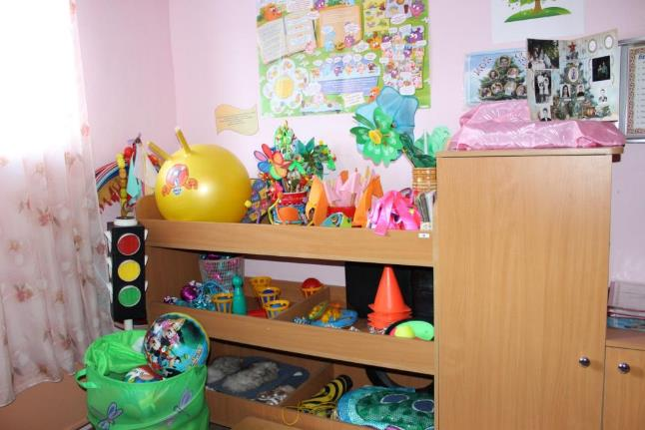
Уголок физической культуры
Если день начать с зарядки, Значит, будет всё в порядке. Нам пилюли и микстуру Заменяют физкультура!

Slide 4
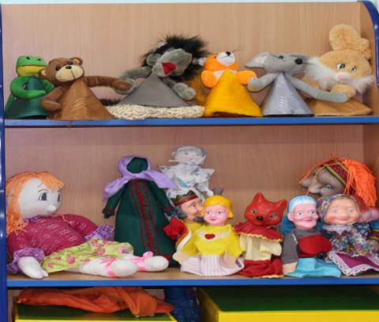
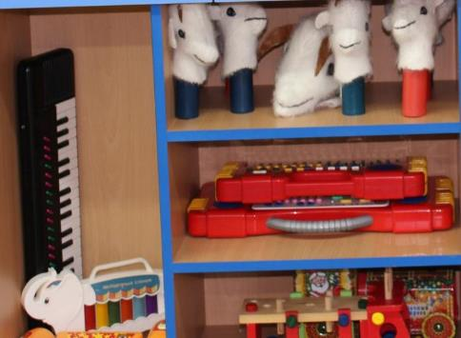
Театрально - музыкальный уголок
В нашей группе все актеры,
Кукловоды и танцоры.
Каждый день и каждый час Мы хотим играть для Вас!!!

Slide 5
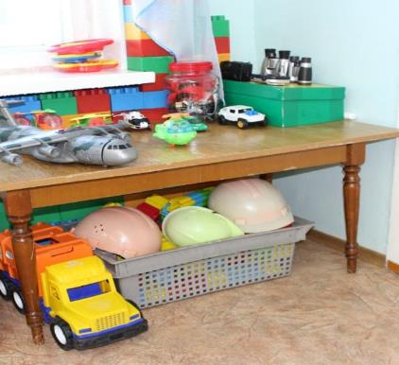
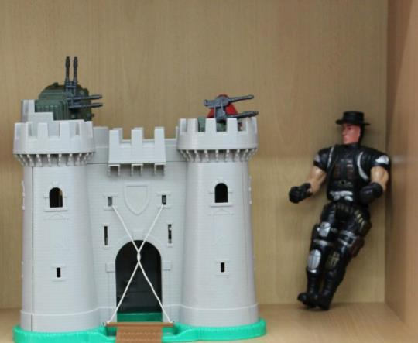
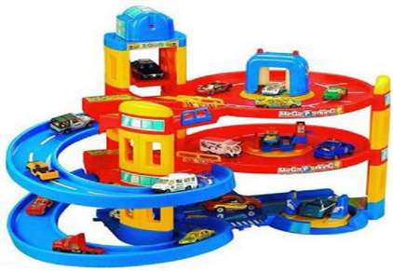
Игровая зона для мальчиков
А вот любимое местечко,
Здесь время мчится, словно речка,
Тут быстро взрослым можно стать,
И профессии менять!

Slide 6
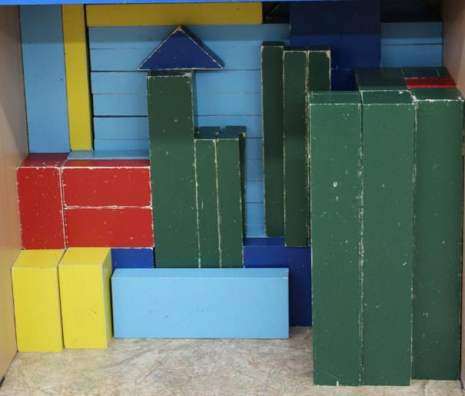
Конструирования
Раз, два, три — сложу детали, Чтоб они машиной стали. Из конструктора такого Что ни сделай — все толково!

Slide 7
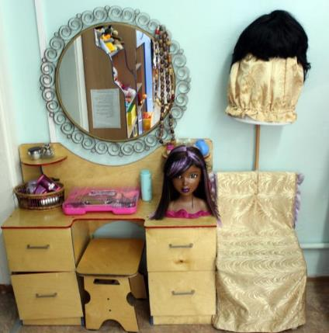
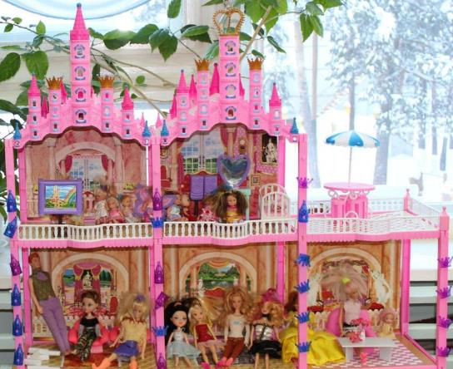
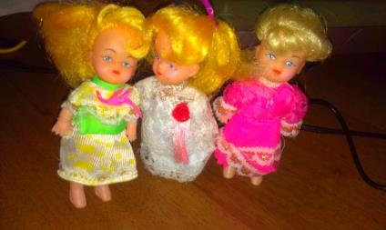
Игровая зона для девочек
Хороши у нас игрушки-
Куклы, мишки, погремушки.
Поиграем и потом,
Все на место уберем.

Slide 8
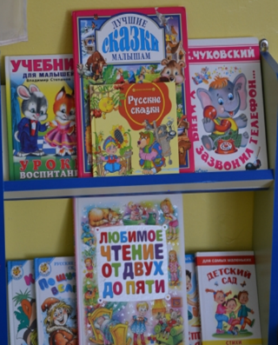
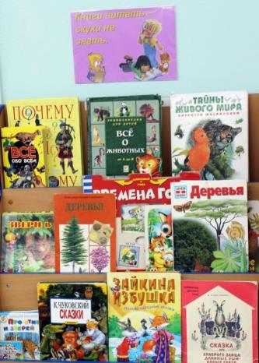
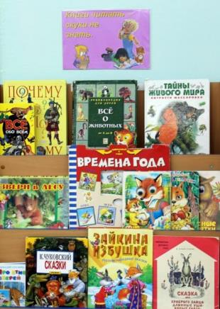
Книжный уголок
Что за чудо эти книжки!
Очень любят их детишки!
Регулярно все читают,
Много знаний получают!

Slide 9
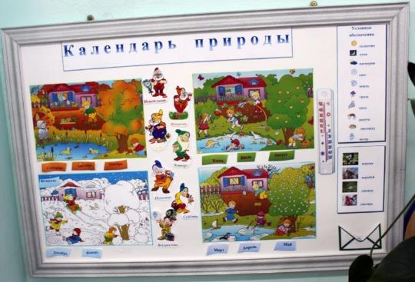
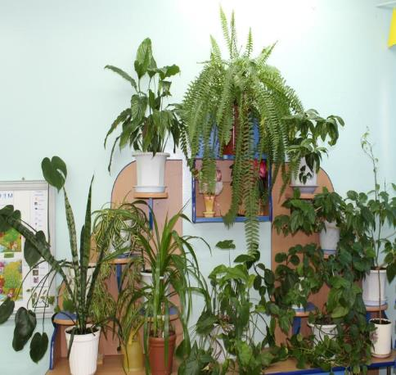
Уголок природы
У нас почти, что зимний сад
В природном уголке.
Здесь потрудиться каждый рад,
Помочь рука к руке!

Slide 10
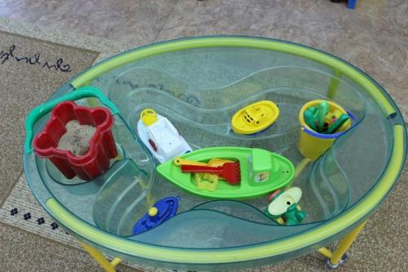
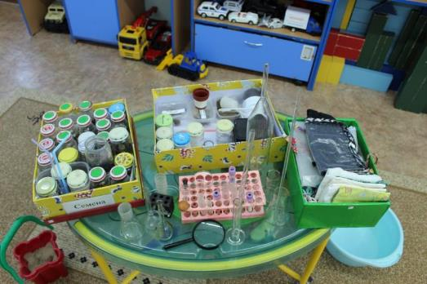
Уголок экспериментирования
Это всё – эксперименты –
Интересные моменты!
Всё, всё, всё хотим узнать!
Нужно всё зарисовать!
Как наш опыт получился,
Сколько времени он длился?
Удивляемся всему:
Как? Зачем? И почему?

Slide 11
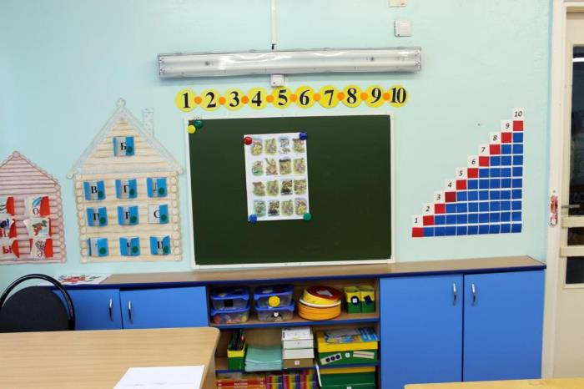
Учебная зона
Мы с фигурами знакомы,
Про цифры много узнаём.
И математики законы
Постигать не устаём!

Slide 12
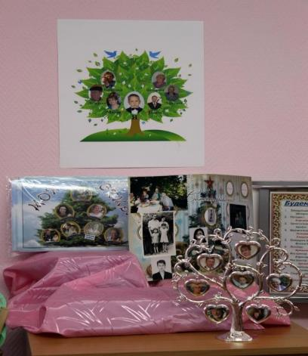
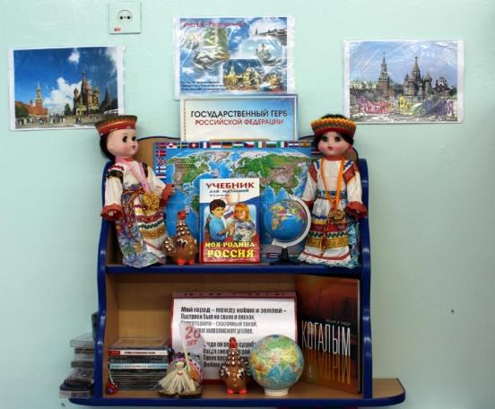
Патриотический уголок
Если не мы, то кто же,
Детям нашим поможет
Россию любить и знать!
Как важно не опоздать….

Slide 13
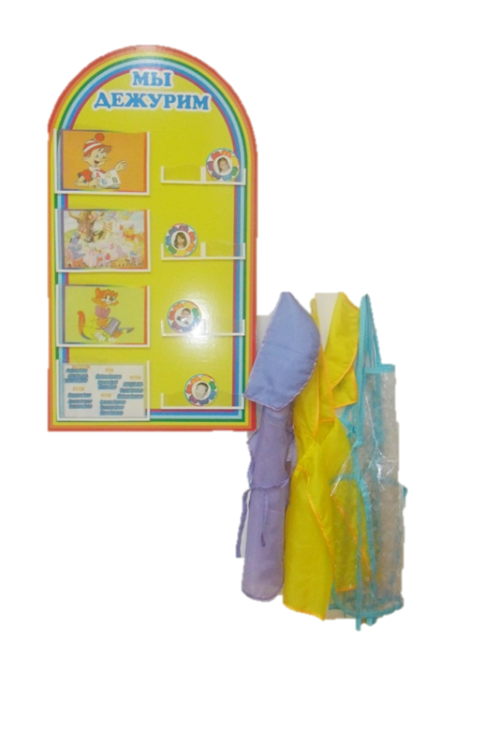
Уголок дежурства
Все хотят дежурным быть
Чтобы всем руководить.
Ведь дежурить каждый день,
Малышам совсем не лень!

Slide 14
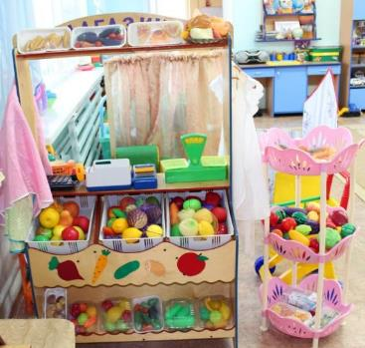
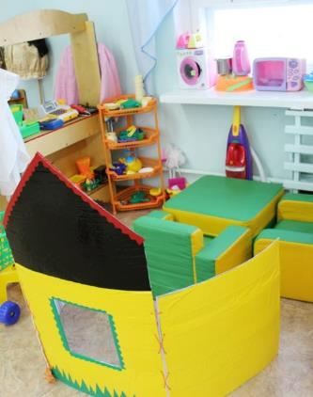
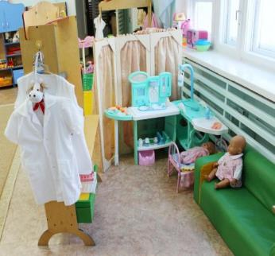
Сюжетно – ролевые игры
Больница
Магазин
Семья

Slide 15
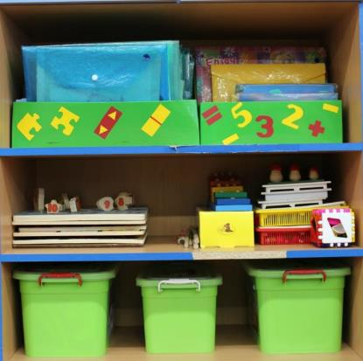
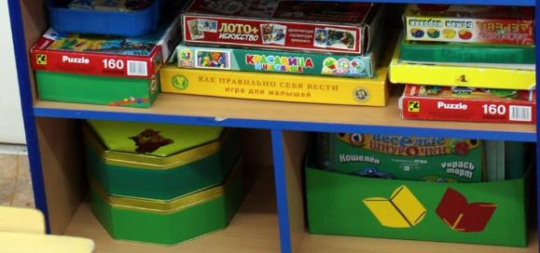
Дидактические игры

Slide 16
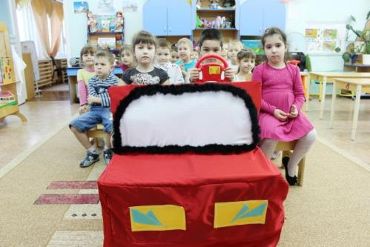
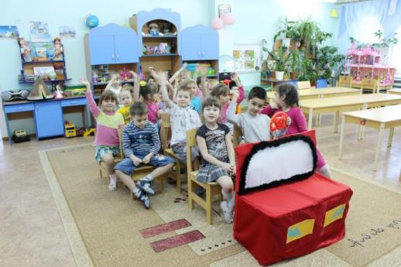
Наша группа
Группу всю мы показали,
О себе все рассказали.
Вас в гости снова будем ждать,
Нам есть еще, что показать!

